Slide 1
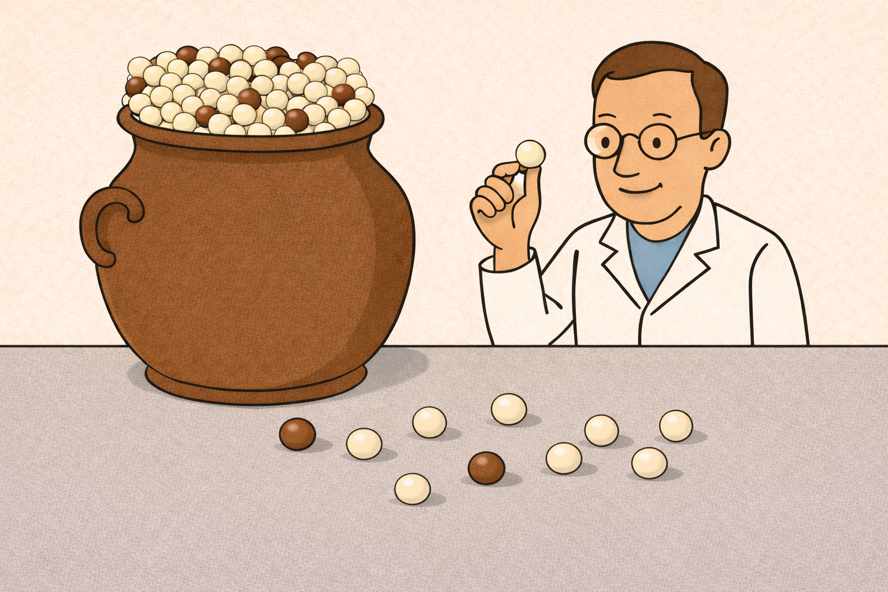
Grundgesamtheit
Population
Nullhypothese
Anteil (braun) = 10%
Stichprobe (10 Kugeln)
2 braun / 8 weiß
Anteil (braun) = 20%
Farbe braun: Berufsausstiegswunsch

Slide 2
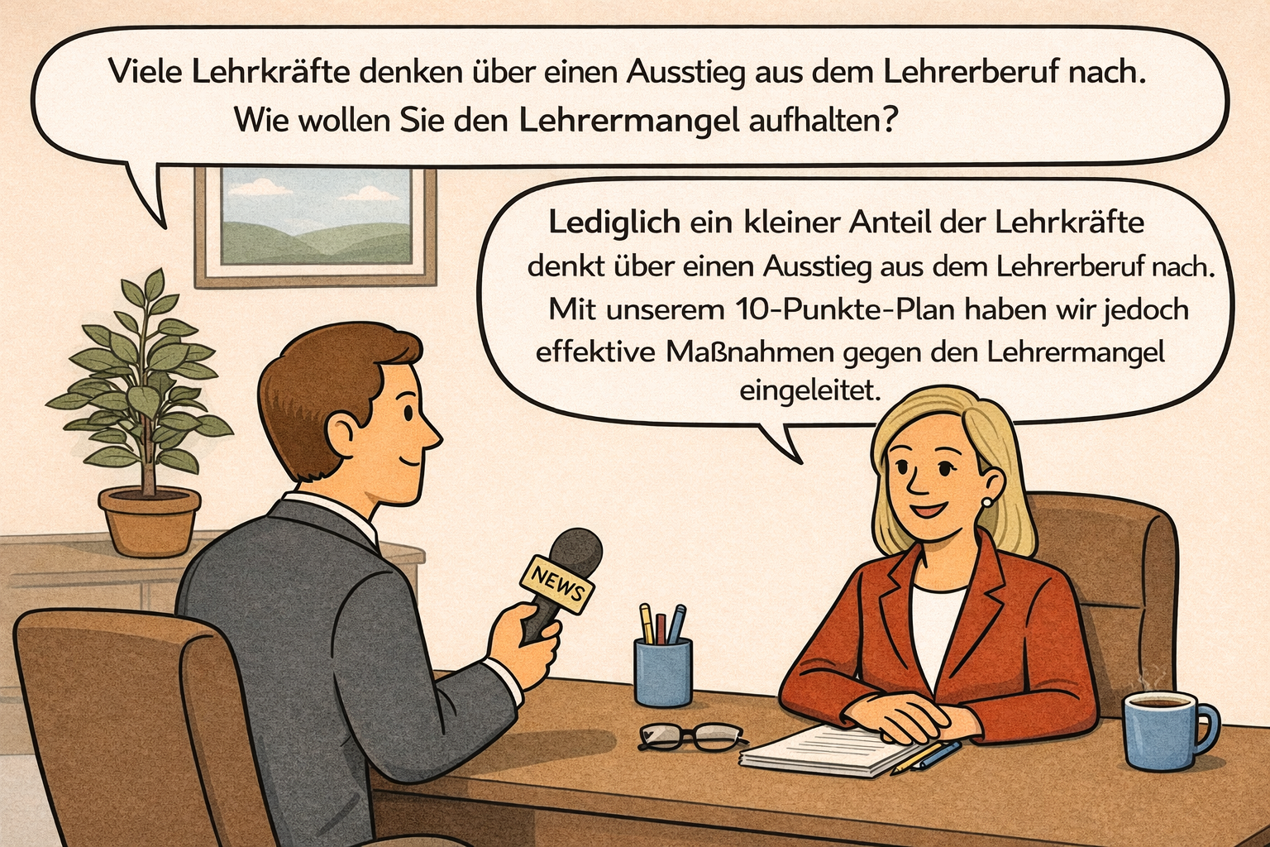
5

Slide 3
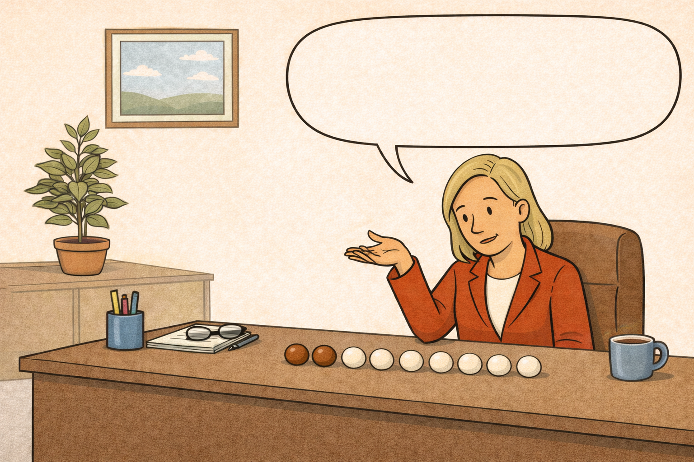
Das Ergebnis der Studie ist interessant, aber statistisch nicht signifikant. Der p-Wert liegt bei 0.299. Die Wahrscheinlichkeit, dass die Nullhypothese wahr ist beträgt also fast 30%. Das ist doch eine recht große Wahrscheinlichkeit zugunsten meiner Annahme (Nullhypothese).

Slide 4
Das Ergebnis der Studie ist interessant, aber statistisch nicht signifikant und daher irrelevant.
Der p-Wert liegt bei 0.299. Die Wahrscheinlichkeit, dass die Nullhypothese wahr ist beträgt also fast 30%. Das ist doch eine recht große Wahrscheinlichkeit zugunsten meiner Annahme (Nullhypothese).
Das Ergebnis der Studie ist interessant, aber statistisch nicht signifikant und daher irrelevant.
Der p-Wert liegt bei 0.299. Die Wahrscheinlichkeit, dass die Daten rein zufällig zustande gekommen sind, beträgt also fast 30%. Das ist doch eine recht große Wahrscheinlichkeit für einen Zufallsbefund.

